Slide 1
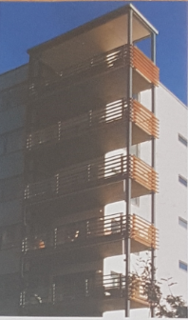
Жилищна сграда „Сънрайз“ в норвегия
Изработил: Екатерина, Иван, Мехмед

Slide 2
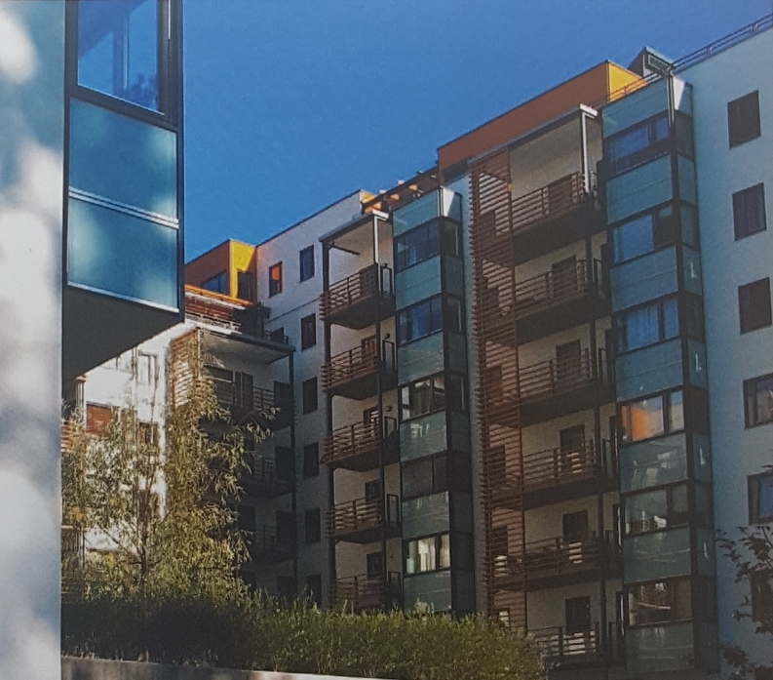
Описание на обекта
Проектът предвижда изграждането на сграда, която е успешно интегрирана във висококачествена паркова среда. Главната цел е да осигури висок комфорт на обитаване . Ударението се поставя върху ефективната стойност и опазването на околната среда, това включва пестрне на енергия и вода, намаляне на отпадаците, намаляне на шума, вибрациите и замърсяването на въздуха при строителството

Slide 3
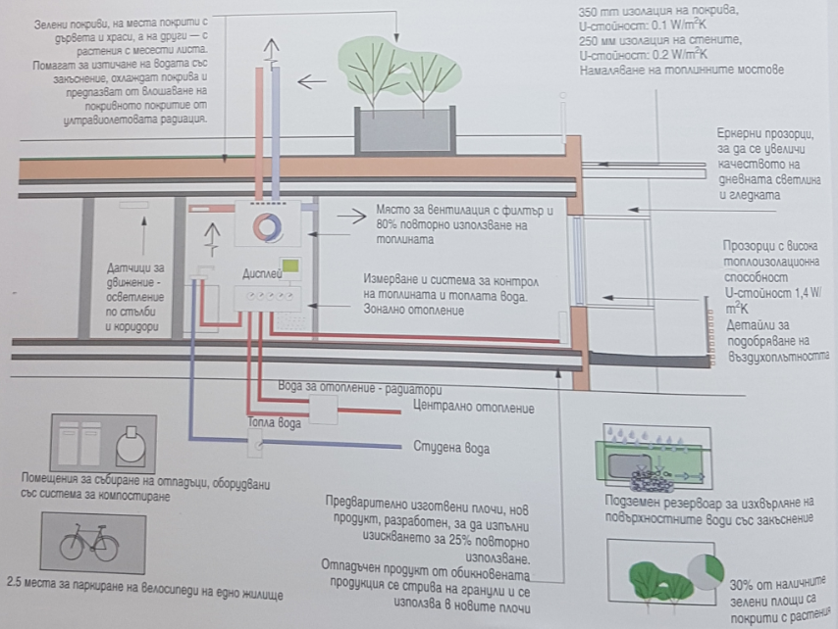
Строителни материали и изделия
Схема с принципните решения в проекта
Основните стени са изпълнени с дървени рамкови конструкжии, кухните на които са запълнени с минерална вата с дебелина 200мм.

Slide 4
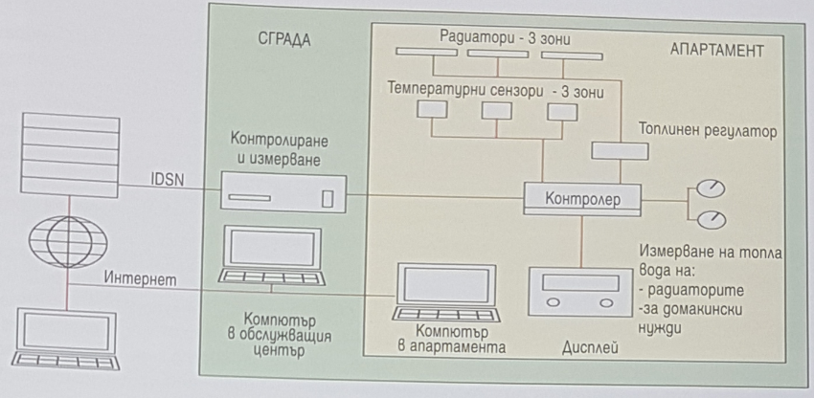
Принципна схема на система за енергийно управление на сградата

Slide 5
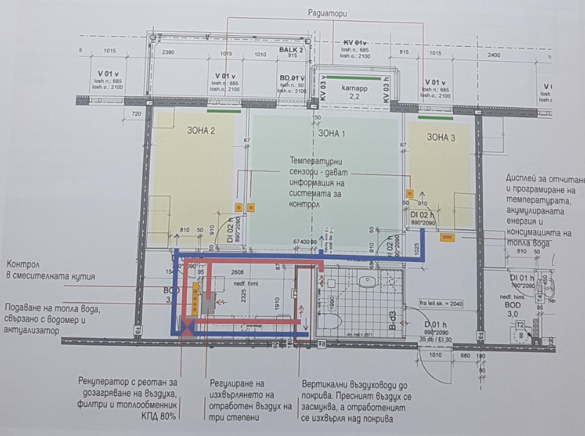
Схема с принципно решение на отоплението и вентилацията в типов апартамент
Топлоизолациаята на покрива е със средна дебелина 350мм и коефицент на топлопреминаване 0.15W/m2K. Неизползваемите покриви са озеленени с растения. На покрива са поставени слънчеви колектори за събиране на слънчева енергия.

Slide 6
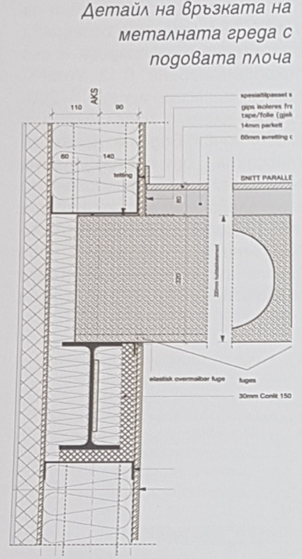
Егекти от мерките за енергийна ефективност
(BEMS)- позволява температурното зониране на апартаментите индивидуалното задаване на времето и желаната температура в тях. Централните вентилационни щрангове са поставени извън помещението, за да се намали шумът

Slide 7
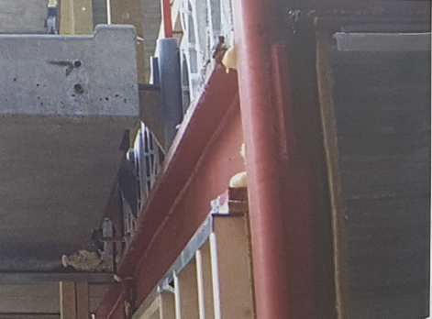
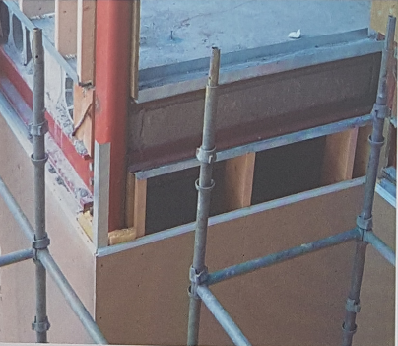
Eкологични и социални ползи
В проекта е предвидена обработката на органични отпадъци от домакинствата и компостирането им в специални контейнери, като по този начин 90% от органичните материали се използват отново . Отпадъците от двора на комплексе се събират и използват отново

Slide 8
Използваните строитрелни материали са внимателно подбрани, за да се осигури подобрена и хигиенична среда за обитаване. За всяко жилище са осигурени средно по 2.5 паркоместа за велосипеди

Slide 9
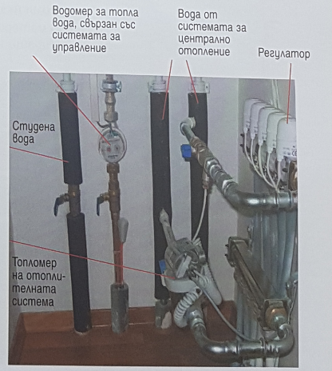
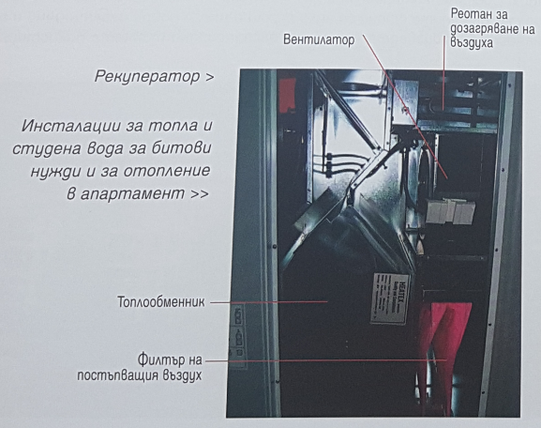
Инсталации за топла и студена вода за битови нужди и за отопление в апартамент

Slide 10
край
Нека дадем надежда и шанс на новото строителство, защото точно то ще подобри начина на живот в България.

